Slide 1
Татьяна Толстая
Рассказ «Чистый лист»

Slide 2
Татьяна Толстая
«Я пишу не о маленьком, а о нормальном человеке. Бояться, мечтать, сомневаться,
не понимать, страдать, тешить себя иллюзиями, любить, завидовать, браться не за своё дело, врать, надеяться – это всё нормально»

Slide 3
Что такое душа?
Вы можете отличить душевного человека от равнодушного?
Знакомы вам состояния, когда «на душе кошки скребут» или «душа поёт»?
Душа- 1. Внутренний психический мир человека, его сознание Предан душой и телом. 2. То или иное свойство характера, а также человек с теми или иными свойствами Низкая д. 3.Вдохновитель чего-н., главное лицо. Д.общества. 4. О человеке ( в идиомах)В доме ни души.5. В старину крепостной крестьянин. Мёртвые души.
Словарь С.И.Ожегова и Н.Ю.Шведова

Slide 4
Душа – выдумка людей или физическая величина?

Slide 5
«Чистый лист»
«Каждую ночь к Игнатьеву приходила тоска. Тяжелая, смутная, с опущенной головой, садилась на краешек постели, брала за руку – печальная сиделка у безнадёжного больного. Так и молчали часами – рука в руке.
За стеной землистая, усталая, дорогая жена спит под рваным пледом. Разметался беленький Валерик – хилый, болезненный росточек, жалкий до спазм – сыпь, желёзки, тёмные круги под глазами.
Тоска ждала, лежала в широкой постели, подвинулась, дала место Игнатьеву, обняла, положила ему голову на грудь. На срубленные сады. Обмелевшие моря, пепелища городов.
Но ещё не все убиты: под утро, когда Игнатьев спит, откуда – то из землянок выходит Живое; разгребает обгоревшие брёвна, сажает маленькие ростки рассады: пластмассовые примулы, картонные дубки, таскает кубики, возводит времянки. Из детской лейки наполняет чаши морей и простым карандашом проводит тёмную извилистую черту прибоя.»

Slide 6
Одиночество в импрессионизме

Slide 7
«Плохо, понимаешь, -давит. Каждый день даю себе слово: завтра стану другим человеком, взбодрюсь, Анастасию забуду, заработаю кучу денег, вывезу Валерочку на юг... Квартиру отремонтирую, буду бегать по утрам... А ночью – тоска.
- Я не понимаю, - говорил друг,- ну что ты выкобениваешься? У всех примерно такие обстоятельства, в чём дело? Живём же как-то.
- Ты пойми: вот тут, - Игнатьев, показывая на грудь, - живое, живое, оно болит!
- Ну и дурак, - друг чистил зуб спичкой. – Потому и болит, что живое. А ты как хотел?
- А я хочу, чтоб не болело. А мне вот тяжело. А я вот, представь себе , страдаю. И жена страдает, и Валерочка страдает, и Анастасия, наверное, тоже страдает и выключает телефон. И все мы мучаем друг друга...Я болен и хочу быть здоровым.
- А коли так, отдай себе отчет: больной орган необходимо ампутировать. Как аппендикс.
Игнатьев поднял голову, изумился.
- В каком смысле ампутировать?
- В медицинском. Сейчас это делают.»

Slide 8
возможность

Slide 9
«Только слабые жалеют о напрасных жертвах. Он будет сильным. Он сожжет всё, что воздвигает преграды. Он заарканит, приторочит к седлу, приручит ускользающую Анастасию. Он приподымет землистое, опущенное лицо дорогой измученной жены. Противоречия не будут разрывать его. Ясно,справедливо уравновесятся достойные .вот твоё место, жена. Владей. Вот твоё место, Анастасия. Цари. Улыбнись и ты, маленький Валерик. Твои ножки окрепнут, и желёзки пройдут, ибо папа любит тебя, бледный городской картофельный росточек. Папа станет богатым. Он позовёт дорогих докторов в золотых очках, с кожаными саквояжами. Бережно передавая тебя с рук на руки, они понесут тебя к фруктовым берегам вечно синего моря, и лимонный, апельсинный ветерок сдует тёмные круги с твоих глаз. Кто это идёт, стройный, как кедр, крепкий как сталь, пружинистыми шагами, не знающий постыдных сомнений? Это идёт Игнатьев. Путь его прям, заработок высок, взгляд уверен, женщины смотрят ему вслед.»

Slide 10
« К фруктовым берегам...»

Slide 11
«Сзади послышался перестук каталки, глухие стоны- и две пожилые женщины в белых халатах провезли корчащееся, безымянное тело, всё в присохших кровавых бинтах – и лицо и грудь, - только рот черным мычащим провалом ...
- ...Тоже, это? Ему?..Вырвали, да?
Медсестра невесело засмеялась.
- Нет, ему пересадили. Вам удалят, другому пересадят. Не волнуйтесь. Это стационарный больной.
- Ах, значит, наоборот тоже делают? А почему такой...
- Не жилец. Не живут они. Подписку берём перед операцией. Бесполезно. Не выживают.
- Отторжение? Иммунная система? – щегольнул Игнатьев.
- Обширный инфаркт.
- Почему?
- Не выдерживают. Они ж такими родились, всю жизнь прожили, знать не знали, что она за штука такая – и вдруг нате – сделайте им пересадку. Мода такая пошла, что ли. В очереди стоят, переклички раз в месяц. Доноров не хватает.
- А я, стало быть, донор?»

Slide 12
тревога

Slide 13
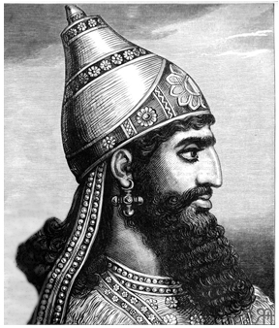
Словарная работа
Тиара- головной убор царей Ближнего Востока
Зиккурат- многоступенчатое сооружение
Ассирия

Slide 14
«Доставайте же свой скальпель, нож, серп, что там у вас принято, доктор,
окажите благодеяние, отсеките ветвь. Ещё цветущую, но уже неотвратимо гибнущую, и бросьте в очищающий огонь.
Игнатьев стал смотреть и увидел доктора . на голове его уступчатым конусом сидела шапочка – белая в синюю полоску тиара, крахмальный зиккурат. Смуглое лицо. Глаза опущены на бумаги. И мощно, водопадно, страшно – от ушей до пояса вниз – четырьмя ярусами, сорока спиралями закручивалась синяя жесткая ассирийская борода – густые колечки, смоляные пружины, ночной гиацинт. Я , Врач Врачей , Иванов.
Глаз у него не было.
Из пустых глазниц веяло черным провалом в никуда, подземным ходом в иные миры, на окраины мертвых морей тьмы. И туда нужно было идти.
Глаз не было ,но взгляд был. И он смотрел на Игнатьева.»

Slide 15
Найдите изменения в лексике
«Приятно чувствовать тупой пятачок в солнечном сплетении. Всё хорэ.
- Ну ладно, борода , я почапал. Давай пять. Будь.
.............
Ща в собес или куда следует? Не, собес после, а ща написать куда следует и просигнализировать кому положено, что врач, называющий себя Иванов, берёт взятки. Написать подробно, да так это с юморком: дескать , глаз нет, а денюшки ви-идит! И куда это смотрят те, кому положено?
А потом уж в собес. Так и так, не могу больше дома держать этого недоноска. Антисанитария, понимаешь. Извольте обеспечить интернат. Будут кобениться, придётся дать на лапу. Это уж как заведено. Эт в порядке вещей.
Игнатьев толкнул дверь почты.»

Slide 16
«- Что вам? – спросила кудрявая девушка.
- Чистый лист, сказал Игнатьев.
– Просто чистый лист.»

Slide 17
Беседа по содержанию рассказа
Каким будет будущее нашего героя?
Станет ли он счастлив?
Что хочет сказать автор таким финалом?
Объясните смысл названия рассказа?
Назовите признаки постмодернизма в рассказе Толстой.
Какой смысл вкладывает автор в название рассказа?

Slide 18
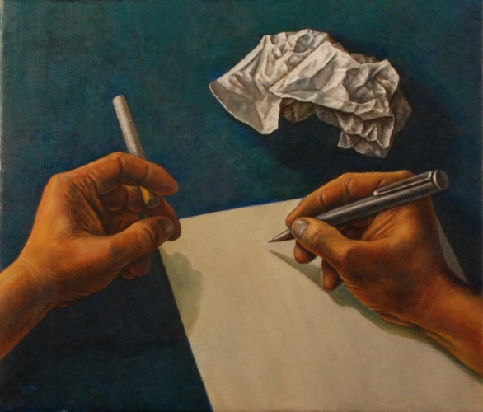
Можно ли начать жизнь с чистого листа?

Slide 19
Творческая работа
«Я начну с чистого листа...»
Повесть Булгакова и рассказ Толстой, что общего и чем отличаются

Slide 20
тоска
Уйди, тоска!
Татьяна Ежевская
Зачем, тоска, ты душу гложешь И ешь, смакуя по кусочкам? Ты рода женского ведь тоже… Давай сейчас поставим точку. Оставь, уйди без сожаленья, Не надо грызть и мучить душу. Её отдай мне во владенье, Я договор наш не нарушу. Тревожить вновь тебя не буду. Лети, тоска, живи спокойно. Я просто о тебе забуду, Чтобы душе было не больно. И из растерзанных кусочков Слеплю прекрасное живое, И закруглю все уголочки, Ныряя в счастье с головою

Slide 21
Источники информации:
http://www.ofiel.ru/angel/angel67.php
http://ru.wikipedia.org/wiki/%C4%F3%F8%E0
http://images.yandex.ru/yandsearch?text=начать%20с%20чистого%20листа&noreask=1&img_url=www.stihi.ru%2Fpics%2F2011%2F08%2F18%2F3674.jpg&pos=20
http://images.yandex.ru/yandsearch?text=одиночество&noreask=1&img_url=i93.beon.ru%2F46%2F30%2F1163046%2F56%2F39346856%2F165.jpeg&pos=3&rpt=simage
http://images.yandex.ru/yandsearch?text=душа%20человека&noreask=1&img_url=www.odessa.net%2Fimages%2Fhumor%2F2012%2F03%2F23%2F1329%2F0.jpg&pos=22&r http://www.prozakonkurs.ru/articles/article53.php(ремин)
http://tntolstaya.narod.ru/oth.htm(портрет)

